Slide 1

Unidad 2
Term 1
2020-2021

Slide 2


Slide 3
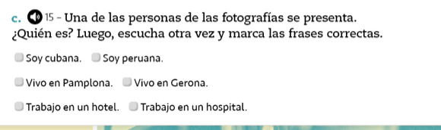

Slide 4
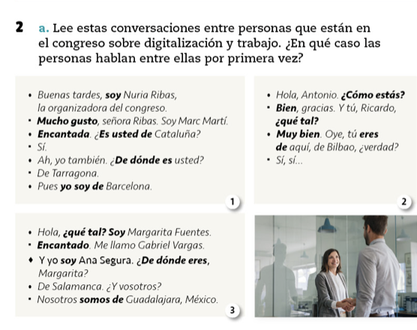

Slide 5
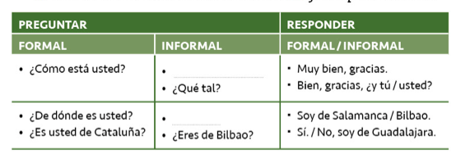

Slide 6
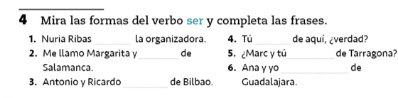

Slide 7
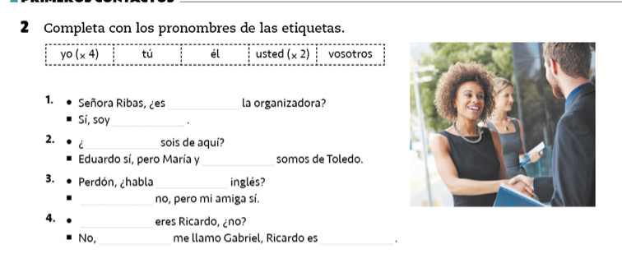

Slide 8
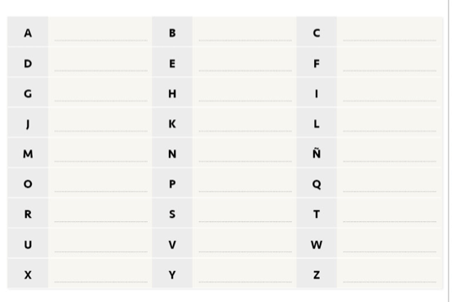

Slide 9
A
A

Slide 10
BE, ba, be, bi, bo, bu
B

Slide 11
CE Ca,co,cu ce, ci
C

Slide 12
DE da,de,di,do,du
D

Slide 13
E
E

Slide 14
EFE fa,fe,fi,fo,fu
F

Slide 15
GE ga,go,gu ge,gi gue,gue güi,güe
G

Slide 16
HACHE
H

Slide 17
I
I

Slide 18
JOTA ja,je,ji,jo,ju
J

Slide 19
KA Kilo, kilómetro
K

Slide 20
ELE la,le,li,lo,lu
L

Slide 21
ELLE lla,lle,lli,llo,llu
LL

Slide 22
EME ma,me,mi,mo,mu
M

Slide 23
ENE na,ne,ni,no,nu
N

Slide 24
EÑE ña,ñe,ñi,ño,ñu
Ñ

Slide 25
o
O

Slide 26
PE pa,pe,pi,po,pu
P

Slide 27
CU que,qui
Q

Slide 28
ERRE RR Rosa, perro/rr cortar / r pero
R

Slide 29
ESE sa,se,si,so,su
S

Slide 30
TE ta,te,ti,to,tu
T

Slide 31
u
U

Slide 32
UVE ba,be,bi,bo,bu
V

Slide 33
UVE DOBLE
W

Slide 34
EQUIS Taxi, examen
X

Slide 35
I griega soy yo
Y

Slide 36
ZETA za, zo, zu
Z

Slide 37
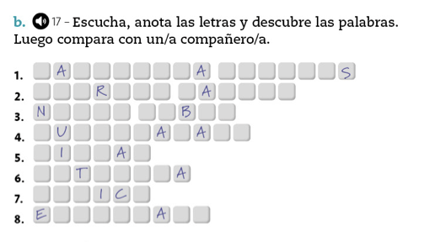

Slide 38

